Slide 1

쉼
2021.12.13
SIST 2조
김보라 | 김태민 | 박여은 | 안수현 | 최재현

Slide 2

숙소 예약 서비스를 통해
편안한 휴식을 제공합니다.

Slide 3

쉼,
ERD 다이어그램

Slide 4
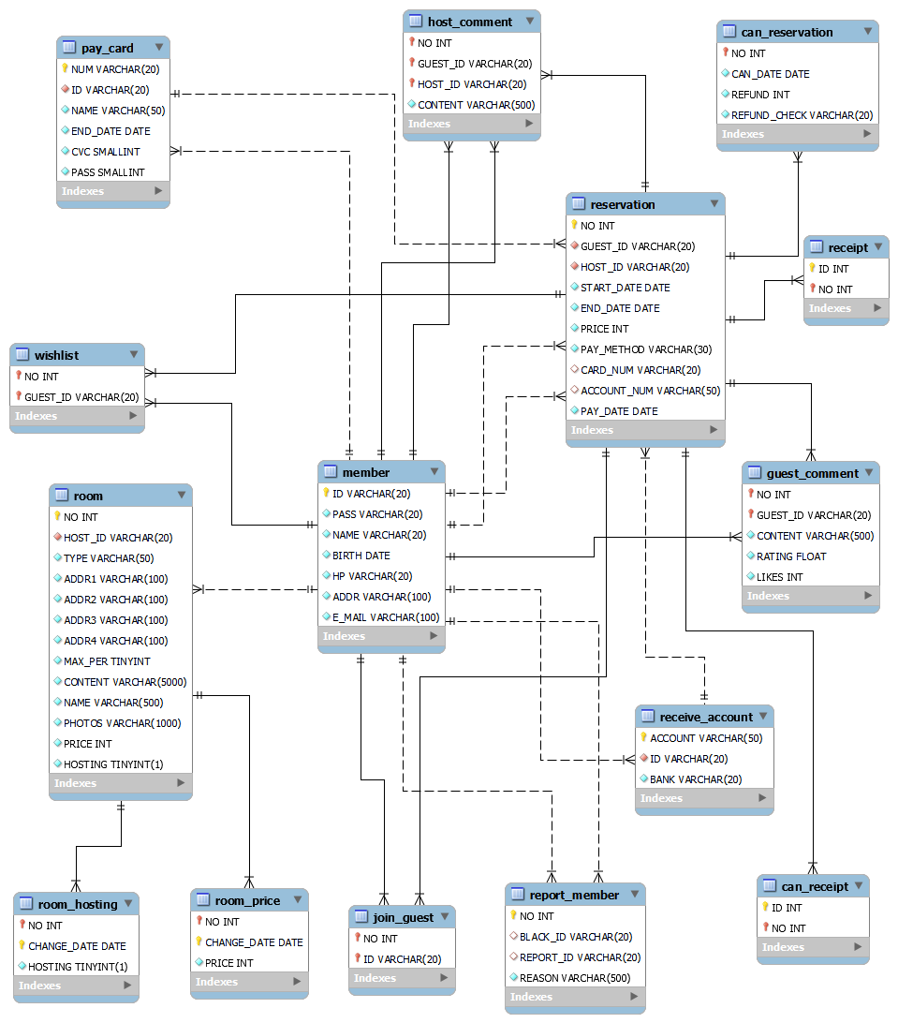

Slide 5
쉼,
기능 설계서

Slide 6
기능설계서(FHD) - 메뉴구조도 | 기능설계서(FHD) - 메뉴구조도
기능ID | 구분 | 주기능(주메뉴)명 | 부기능(서브메뉴)명 | 기능(메뉴)설명 | 비고
FHD_G_001 | 게스트 | 위시리스트 | 위시리스트 조회 | 사용자가 위시리스트에 추가한 숙소 정보를 조회할 수 있는 기능
FHD_G_002 | 게스트 | 위시리스트 | 위시리스트 추가 | 사용자가 마음에 드는 숙소를 위시 리스트에 추가하는 기능
FHD_G_003 | 게스트 | 위시리스트 | 위시리스트 삭제 | 사용자가 위시리스트에 추가된 숙소 정보를 삭제하는 기능
FHD_G_004 | 게스트 | 예약 | 공동 게스트 조회 | 추갛ㄴ 공동 게스트 목록을 조회하는 기능
FHD_G_005 | 게스트 | 예약 | 공동 게스트 추가 | 완료된 예약에 공동 게스트를 추가하는 기능
FHD_G_006 | 게스트 | 예약 | 공동 게스트 삭제 | 추가한 공동 게스트를 삭제하는 기능
FHD_G_007 | 게스트 | 예약 | 예약 목록 조회 | 사용자가 예약한 숙소의 간단한 목록을 조회하는 기능
FHD_G_008 | 게스트 | 예약 | 예약 및 결제 | 예약 정보와 결제수단을 선택하여 예약하는기능
FHD_G_009 | 게스트 | 예약 | 예약 숙소 상세 정보 | 사용자가 예약한 숙소의 상세 정보를 조회하는 기능
FHD_G_010 | 게스트 | 모드 전환 | 호스트 모드 변경 | 기존 게스트 모드에서 호스트 모드로 전환하는 기능
FHD_G_011 | 게스트 | 마이페이지 | 결제카드 추가 | 숙소 요금 결제시 사용자가 결제 할 카드 정보를 추가하는 기능
FHD_G_012 | 게스트 | 마이페이지 | 결제카드 삭제 | 숙소 요금 결제에 사용되는 카드 정보를 삭제하는 기능
FHD_G_013 | 게스트 | 댓글 | 후기 작성 | 게스트가 이용한 숙소의 후기를 작성하는 기능
FHD_G_014 | 게스트 | 댓글 | 후기 삭제 | 게스트가 작성한 후기를 삭제하는 기능
FHD_A_001 | 모든사용자 | 댓글 | 후기 조회 | 게스트가 등록한 후기를 조회하는 기능
FHD_A_002 | 모든사용자 | 댓글 | 답글 조회 | 호스트가 등록한 답글을 조회하는 기능
FHD_A_003 | 모든사용자 | 프로필 | 프로필 조회 | 쉼, 회원 모두가 볼 수 있는 게스트의 개인 프로필 조회 기능
FHD_A_004 | 모든사용자 | 지도 | 숙소 상세 위치 표시 | 숙소의 상세 주소에 따라 숙소의 위치를 지도에 표시
FHD_A_005 | 모든사용자 | 지도 | 숙소 위치 표시 | 숙소 정보에 마우스 오버를 해 지도에 해당 숙소의 위치를 표시하는 기능
FHD_A_006 | 모든사용자 | 숙소 | 숙소 검색 | 조건을 입력하여 조건에 맞는 숙소를 보여주는 기능
FHD_A_007 | 모든사용자 | 숙소 | 숙소 목록 조회 | 숙소의 목록을 제공하는 기능

Slide 7
기능설계서(FHD) - 메뉴구조도 | 기능설계서(FHD) - 메뉴구조도
기능ID | 구분 | 주기능(주메뉴)명 | 부기능(서브메뉴)명 | 기능(메뉴)설명 | 비고
FHD_A_008 | 모든사용자 | 숙소 | 숙소 상세 정보 | 숙소 상세 페이지로 이동하여 정보를 확인하는 기능
FHD_A_009 | 모든사용자 | 숙소 | 인기 숙소 | 별점 높은 숙소 5개를 메인페이지에 바로 보여주는 기능
FHD_H_001 | 호스트 | 예약 | 예약 상세정보 | 예약의 상세정보를 확인하는 기능
FHD_H_002 | 호스트 | 예약 | 오늘 체크인 숙소 | 오늘 체크인 하는 예약 목록을 출력하는 기능
FHD_H_003 | 호스트 | 예약 | 체크아웃 예정 | 현재 날짜 기준으로 체크아웃 예정인 예약을 출력하는 기능
FHD_H_004 | 호스트 | 예약 | 체크인 예정 | 현재 날짜 기준으로 체크인 예정인 예약을 출력하는 기능
FHD_H_005 | 호스트 | 예약 | 현재 호스팅 | 현재 호스팅중인 예약을 출력하는 기능
FHD_H_006 | 호스트 | 숙소 | 숙소 수정 | 숙소의 기본 정보를 수정하는 기능
FHD_H_007 | 호스트 | 숙소 | 숙소 월별 조회 | 숙소의 가격과 호스팅 여부를 확인하는 달력을 출력하는 기능
FHD_H_008 | 호스트 | 숙소 | 숙소 추가 | 호스팅 할 숙소를 추가하는 기능
FHD_H_009 | 호스트 | 숙소 | 일자별 숙소 수정 | 일자별 가격과 호스팅 여부를 수정하는 기능
FHD_H_010 | 호스트 | 모드 전환 | 게스트 모드 변경 | 기존 호스트 모드에서 게스트 모드로 전환하는 기능
FHD_H_011 | 호스트 | 계좌 | 계좌정보 조회 | 호스트가 추가한 계좌번호 목록을 조회하는 기능
FHD_H_012 | 호스트 | 계좌 | 계좌정보 추가 | 은행명, 계좌번호 입력 후 추가하는 기능
FHD_H_013 | 호스트 | 계좌 | 계좌정보 삭제 | 호스트가 추가한 계좌번호를 삭제하는 기능
FHD_H_014 | 호스트 | 댓글 | 답글 작성 | 게스트가 작성한 후기에 답글을 작성하는 기능
FHD_HG_001 | 호스트,게스트 | 댓글 | 후기 추천하기 | 다른 사용자의 후기가 공감될 때 누르는 기능
FHD_HG_002 | 호스트,게스트 | 회원관리 | 로그아웃 | 사용자가 로그아웃을 하는 기능
FHD_HG_003 | 호스트,게스트 | 회원관리 | 로그인 | 사용자가 로그인을 하는 기능
FHD_HG_004 | 호스트,게스트 | 회원관리 | 회원가입 | 사용자의 회원가입을 위한 기능
FHD_HG_005 | 호스트,게스트 | 회원관리 | 회원탈퇴 | 사용자가 회원탈퇴를 하는 기능

Slide 8
기능설계서(FHD) - 메뉴구조도 | 기능설계서(FHD) - 메뉴구조도
기능ID | 구분 | 주기능(주메뉴)명 | 부기능(서브메뉴)명 | 기능(메뉴)설명 | 비고
FHD_HG_006 | 호스트,게스트 | 회원관리 | 회원신고 | 게스트와 호스트가 해당하는 회원을 신고하는 기능
FHD_HG_007 | 호스트,게스트 | 채팅 | 채팅입력 | 내용을 입력 후 실시간 DB에 추가하는 기능
FHD_HG_008 | 호스트,게스트 | 채팅 | 채팅출력 | 실시간 DB에서 내용을 출력하는 기능
FHD_HG_009 | 호스트,게스트 | 주소 | 주소 찾기 | API를 이용해 정확하고 일관된 주소 정보를 다룰 수 있도록 하는 기능 | 거주지, 숙소 위치
FHD_HG_010 | 호스트,게스트 | 예약 | 예약 취소 | 게스트가 요청한 예약을 취소하는 기능
FHD_HG_011 | 호스트,게스트 | 영수증 | 영수증 조회 | 예약한 영수증을 조회하는 기능
FHD_HG_012 | 호스트,게스트 | 영수증 | 취소 영수증 조회 | 예약이 취소된 영수증을 조회하는 기능
FHD_HG_013 | 호스트,게스트 | 마이페이지 | 개인정보 수정 | 사용자의 개인정보를 수정하는 기능
FHD_HG_014 | 호스트,게스트 | 마이페이지 | 개인정보 조회 | 사용가의 개인정보를 조회하는 기능
FHD_AD_001 | 관리자 | 회원관리 | 신고회원 관리 | 관리자가 신고당한 회원을 관리하는 기능

Slide 9
쉼,
CRUD 테이블

Slide 10
CRUD Matrix
 |  | 회원 | 회원신고 | 숙소 | 숙소 변경가격 | 숙소변경 호스팅 | 예약 | 예약영수증 | 예약취소 | 예약 취소영수증 | 공동게스트 | 게스트댓글 | 호스트답글 | 위시리스트 | 결제카드 | 수령계좌
기능ID | 기능명
FHD_G_001 | 위시리스트 조회 |  |  |  |  |  |  |  |  |  |  |  |  | R
FHD_G_002 | 위시리스트 추가 |  |  |  |  |  |  |  |  |  |  |  |  | C
FHD_G_003 | 위시리스트 삭제 |  |  |  |  |  |  |  |  |  |  |  |  | D
FHD_G_004 | 공동 게스트 조회 |  |  |  |  |  |  |  |  |  | R
FHD_G_005 | 공동 게스트 추가 |  |  |  |  |  |  |  |  |  | C
FHD_G_006 | 공동 게스트 삭제 |  |  |  |  |  |  |  |  |  | D
FHD_G_007 | 예약 목록 조회 |  |  |  |  |  | R |  | R
FHD_G_008 | 예약 및 결제 |  |  |  |  |  | C | C
FHD_G_009 | 예약 숙소 상세 정보 |  |  |  |  |  | R
FHD_G_010 | 호스트 모드 변경
FHD_G_011 | 결제카드 추가 |  |  |  |  |  |  |  |  |  |  |  |  |  | C
FHD_G_012 | 결제카드 삭제 |  |  |  |  |  |  |  |  |  |  |  |  |  | D
FHD_G_013 | 후기 작성 |  |  |  |  |  |  |  |  |  |  | C
FHD_G_014 | 후기 삭제 |  |  |  |  |  |  |  |  |  |  | D
FHD_A_001 | 후기 조회 |  |  |  |  |  |  |  |  |  |  | R
FHD_A_002 | 답글 조회 |  |  |  |  |  |  |  |  |  |  | R | R
FHD_A_003 | 프로필 조회 |  |  |  |  |  |  |  |  |  |  | R | R
FHD_A_004 | 숙소 상세 위치 표시 |  |  | R
FHD_A_005 | 숙소 위치 표시 |  |  | R
FHD_A_006 | 숙소 검색 |  |  | R

Slide 11
CRUD Matrix
 |  | 회원 | 회원신고 | 숙소 | 숙소 변경가격 | 숙소변경 호스팅 | 예약 | 예약영수증 | 예약취소 | 예약 취소영수증 | 공동게스트 | 게스트댓글 | 호스트답글 | 위시리스트 | 결제카드 | 수령계좌
기능ID | 기능명
FHD_A_007 | 숙소 목록 조회 |  |  | R
FHD_A_008 | 숙소 상세 정보 |  |  | R
FHD_A_009 | 인기 숙소 |  |  | R
FHD_H_001 | 예약 상세정보 |  |  | R |  |  | R |  |  |  |  |  |  |  | R
FHD_H_002 | 오늘 체크인 숙소 |  |  |  |  |  | R
FHD_H_003 | 체크아웃 예정 |  |  |  |  |  | R
FHD_H_004 | 체크인 예정 |  |  |  |  |  | R
FHD_H_005 | 현재 호스팅 |  |  |  |  |  | R
FHD_H_006 | 숙소 수정 |  |  | U
FHD_H_007 | 숙소 월별 조회 |  |  | R | R | R
FHD_H_008 | 숙소 추가 |  |  | C
FHD_H_009 | 일자별 숙소 수정 |  |  |  | C | C
FHD_H_010 | 게스트 모드 변경
FHD_H_011 | 계좌정보 조회 |  |  |  |  |  |  |  |  |  |  |  |  |  |  | R
FHD_H_012 | 계좌정보 추가 |  |  |  |  |  |  |  |  |  |  |  |  |  |  | C
FHD_H_013 | 계좌정보 삭제 |  |  |  |  |  |  |  |  |  |  |  |  |  |  | D
FHD_H_014 | 답글 작성 |  |  |  |  |  |  |  |  |  |  |  | C
FHD_HG_001 | 후기 추천하기 |  |  |  |  |  |  |  |  |  |  | U
FHD_HG_002 | 로그아웃 | R
FHD_HG_003 | 로그인 | R

Slide 12
CRUD Matrix
 |  | 회원 | 회원신고 | 숙소 | 숙소 변경가격 | 숙소변경 호스팅 | 예약 | 예약영수증 | 예약취소 | 예약 취소영수증 | 공동게스트 | 게스트댓글 | 호스트답글 | 위시리스트 | 결제카드 | 수령계좌
기능ID | 기능명
FHD_HG_004 | 회원가입 | C
FHD_HG_005 | 회원탈퇴 | D
FHD_HG_006 | 회원신고 |  | C
FHD_HG_007 | 채팅입력
FHD_HG_008 | 채팅출력
FHD_HG_009 | 주소 찾기 |  |  | R
FHD_HG_010 | 예약 취소 |  |  |  |  |  |  |  | C | C
FHD_HG_011 | 영수증 조회 |  |  |  |  |  |  | R
FHD_HG_012 | 취소 영수증 조회 |  |  |  |  |  |  |  |  | R
FHD_HG_013 | 개인정보 수정 | U
FHD_HG_014 | 개인정보 조회 | R
FHD_AD_001 | 신고회원 관리 |  | D

Slide 13
쉼,
USECASE 다이어그램

Slide 14
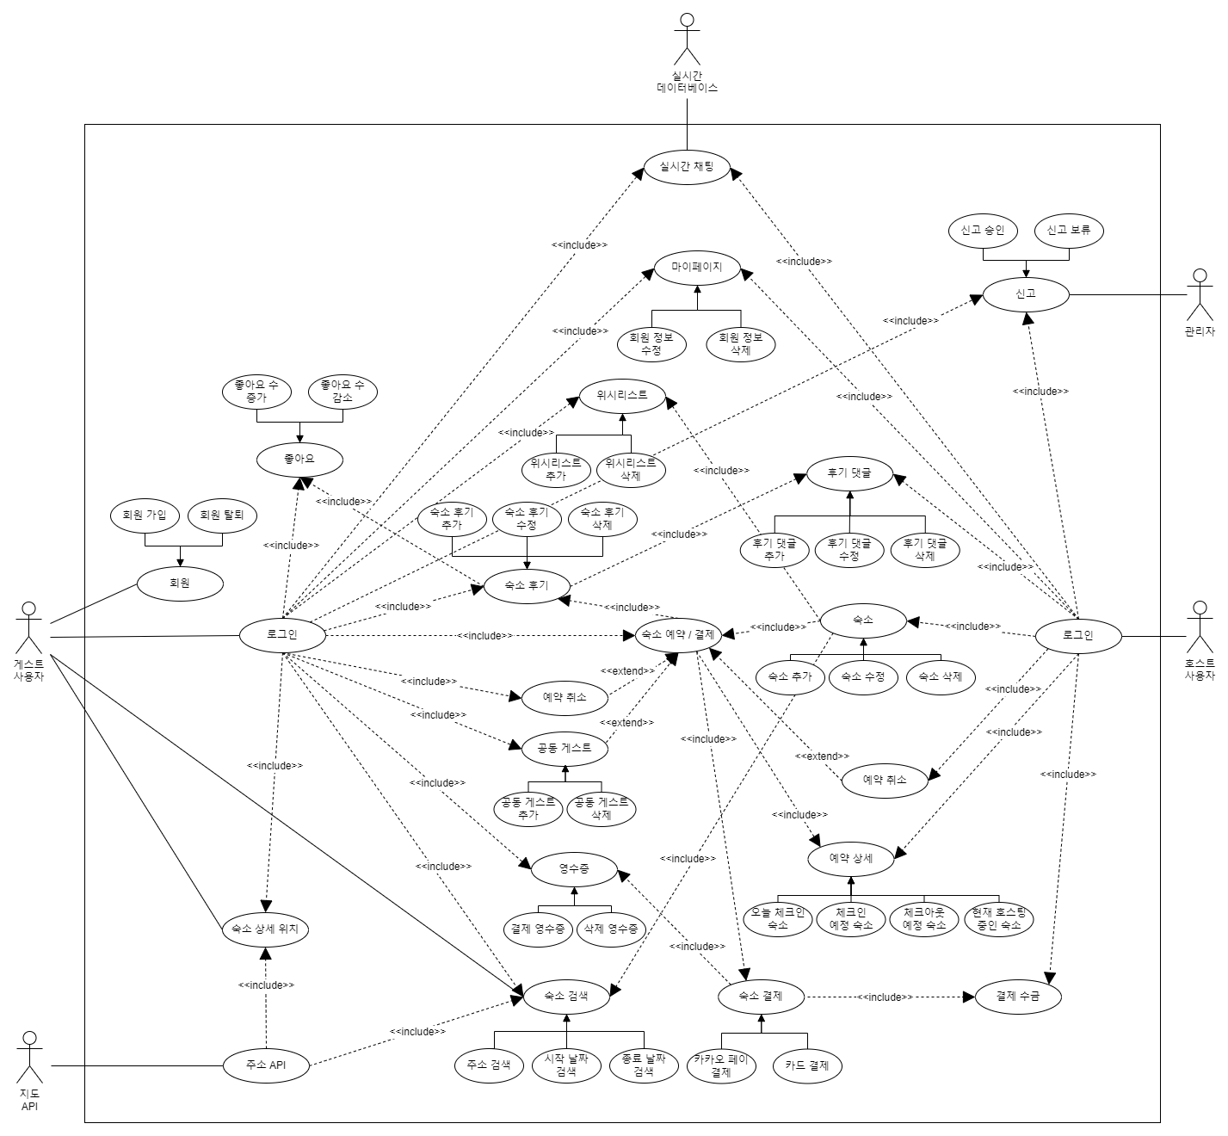

Slide 15
쉼,
프로세스 흐름도

Slide 16
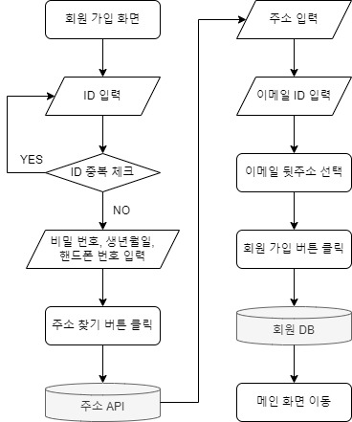
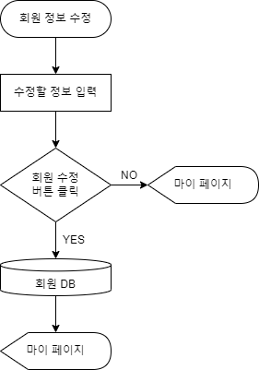
회원 가입 프로세스
회원 정보 수정 프로세스

Slide 17
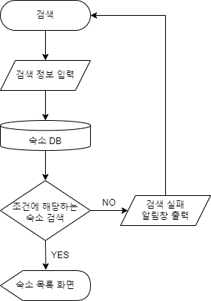
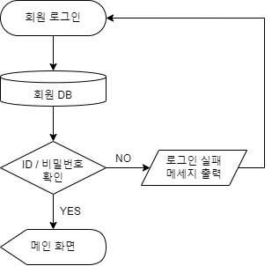
로그인 프로세스
검색 프로세스

Slide 18
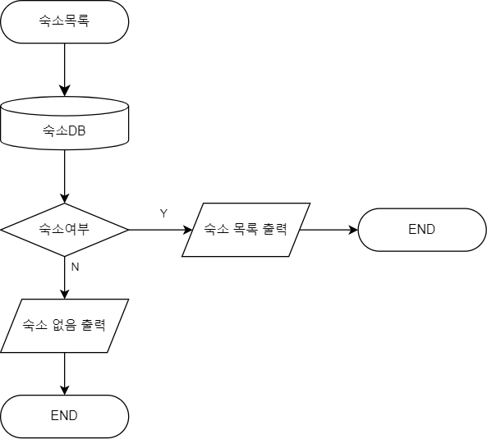
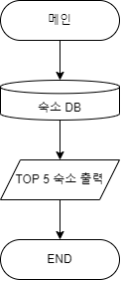
숙소 순위 프로세스
숙소 목록 프로세스

Slide 19
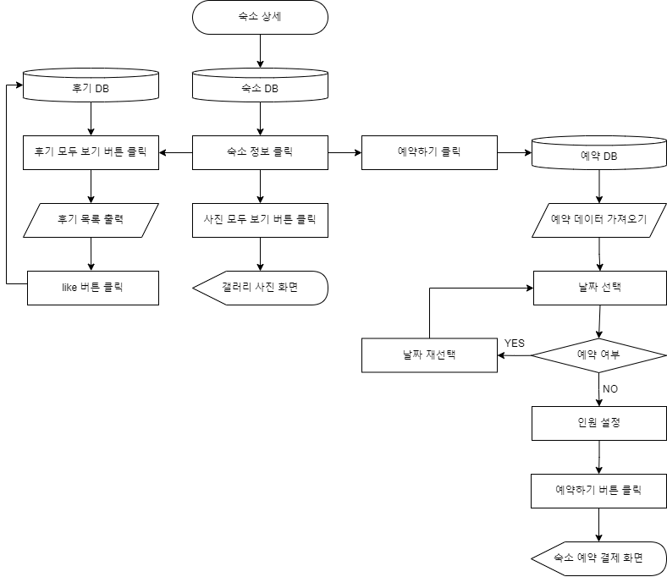
숙소 상세 페이지 프로세스

Slide 20
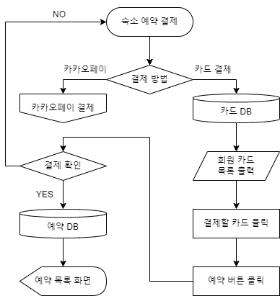
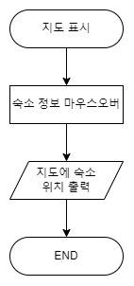
지도 위에 숙소 위치 표기 프로세스
숙소 예약 결제 프로세스

Slide 21
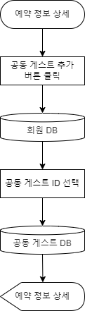
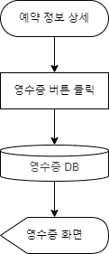
영수증 출력 프로세스
공동 게스트 추가 프로세스

Slide 22
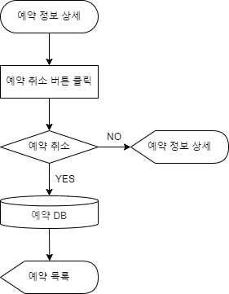
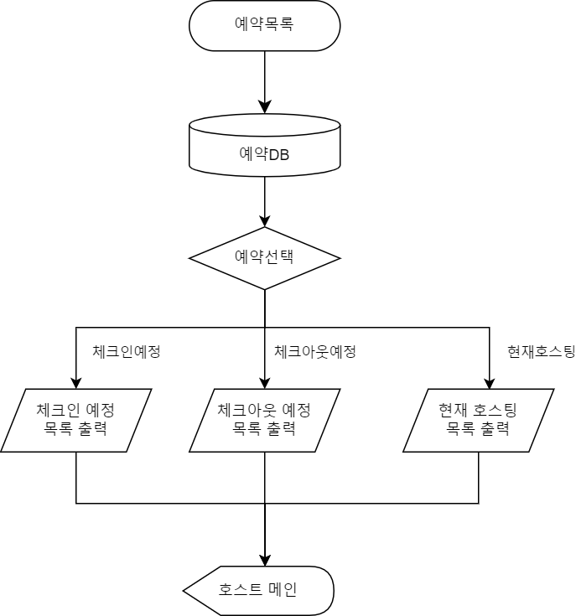
게스트 예약 취소 프로세스
예약 목록 프로세스

Slide 23
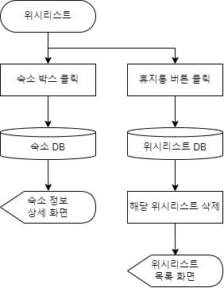
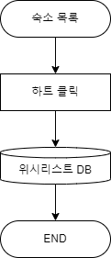
위시리스트 프로세스
위시리스트 저장 프로세스

Slide 24
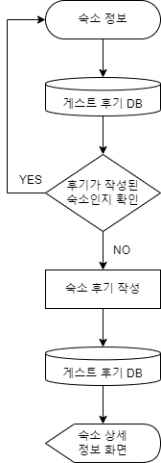
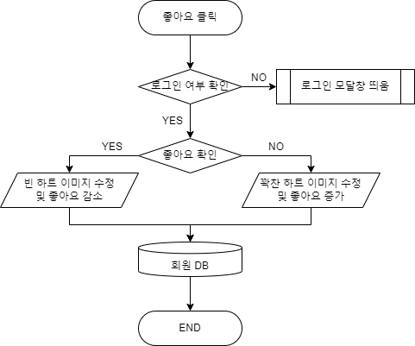
좋아요 프로세스
게스트 숙소 후기 프로세스

Slide 25
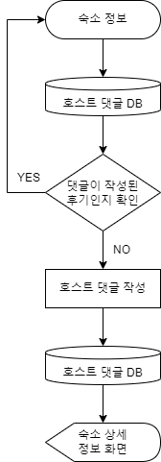
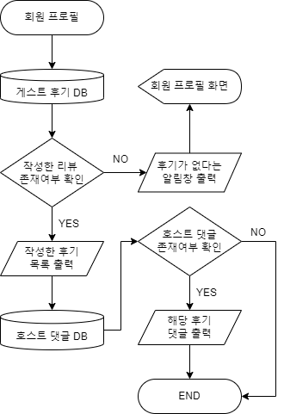
호스트 후기 댓글 프로세스
프로필 화면 후기 및 댓글 프로세스

Slide 26
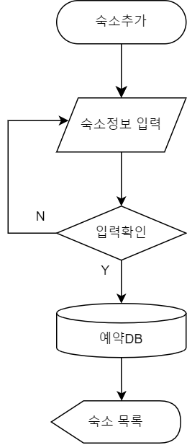

숙소 추가 프로세스
숙소 수정 프로세스

Slide 27
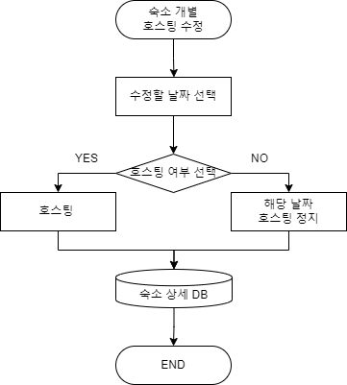
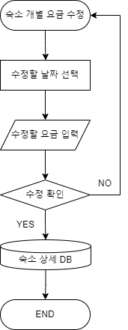
숙소 호스팅 여부 수정 프로세스
숙소 요금 수정 프로세스

Slide 28
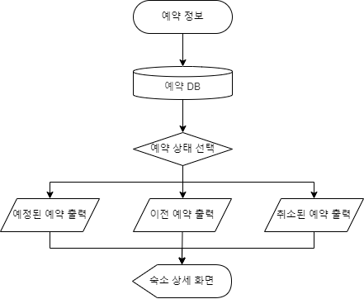
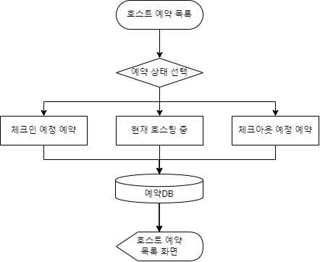
게스트 예약 정보 프로세스
호스트 예약 정보 출력 프로세스

Slide 29
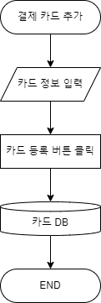
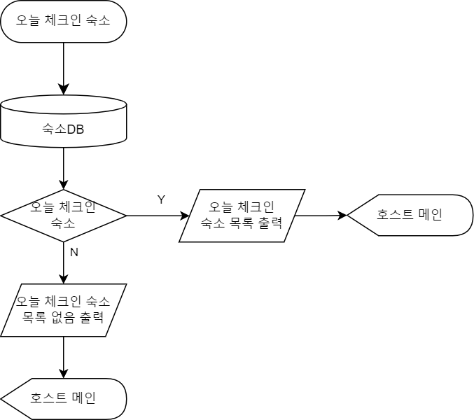
오늘 체크인 숙소 프로세스
결제 카드 등록 프로세스

Slide 30
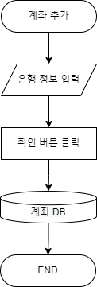
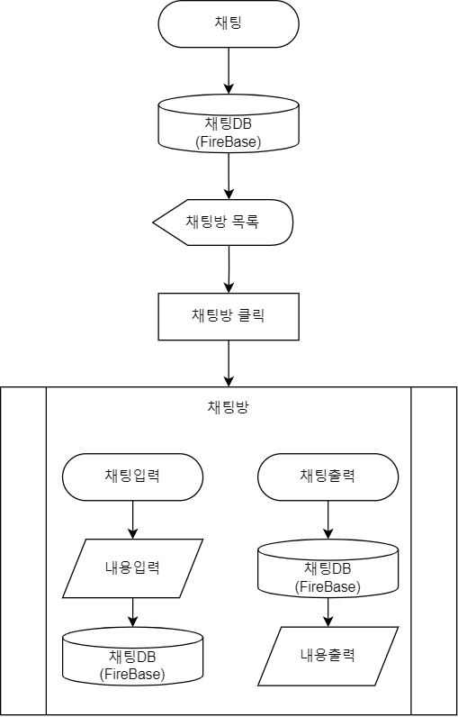
수금 계좌 등록 프로세스
채팅 프로세스

Slide 31
쉼,
스토리보드

Slide 32



DEVELOP Description
1 | 왼쪽 상단 상세 메뉴 버튼
2 | 구성요소 숙소 : 다양한 숙소 정보 제공 예약정보 : 사용자가 예약한 숙소 정보 위시리스트 : 사용자가 위시로 선택한 숙소 정보 프로필 : 다른 사용자가 볼 수 있는 본인의 프로필 마이페이지 : 개인정보 확인 및 수정 호스트로 전환 : 로그인 기본 셋팅 – 게스트 모드
3 | 회원 가입 버튼 클릭 시, 회원 가입 페이지로 이동
4 | 로그인 버튼 클릭 시, 로그인 화면 모달 창으로 띄움 구성요소 아이디 input 박스 비밀번호 input 박스 회원 가입 버튼 로그인 버튼
5 | 숙소 검색 창으로, 위치 (시도, 시군구) 별 검색과 시작 날짜와 종료 날짜로 해당 숙소 검색 가능
6 | 리뷰 별점 높은 순 인기 숙소 Top5를 슬라이드 화면으로 출력
7 | 메시지 버튼으로, 해당 버튼 클릭 시 게스트나 호스트와 1 : 1 대화 가능한 메시지 페이지로 이동
게스트 메인 페이지
1
3
4
Sing Up
Login
2
숙소
예약정보
위시리스트
프로필
마이페이지
호스트로 전환
5
위치 검색 | 시작 날짜 | 종료 날짜
인기 숙소
숙소명1
숙소위치1
숙소명2
숙소위치2
숙소명3
숙소위치3
숙소명4
숙소위치4
6
숙소1
이미지
숙소2
이미지
숙소3
이미지
숙소4
이미지
<
>
7

Slide 33
DEVELOP Description
1 | 회원 가입 상세 정보 작성 구성 요소 회원 아이디 회원 비밀번호 (4자리 이상, 특수문자 필수 포함) 생년월일 핸드폰 번호 거주지 이메일
2 | 중복 체크 버튼 클릭 시, 아이디 중복을 체크하여 중복일 경우 경고창을 띄움
3 | 주소 찾기 버튼 클릭 시, API를 활용하여 주소 가져옴
4 | 회원 가입할 이메일 콤브 박스 구성 요소 naver.com daum.com gmail.com hanmail.com 기타
5 | 회원 가입 버튼 클릭 시, 회원 가입되며 즉시 로그인 상태로 변환
회원 가입 페이지
Login
회원 가입
1
2
아이디 :
apple
중복 체크
비밀 번호 :
********
생년 월일 :
1995 / 01 / 01
폰번호 :
010 – 1234 - 5678
3
거주지 :
서울시 영등포구..
주소 찾기
이메일 :
apple
@
naver.com
4
5
회원 가입

Slide 34

DEVELOP Description
1 | 회원 수정 상세 정보 출력된 input 박스 구성 요소 회원 비밀번호 (4자리 이상, 특수문자 필수 포함) 비밀번호 확인 생년월일 핸드폰 번호 거주지 이메일
2 | 결제 카드 추가 버튼 클릭 시, 결제할 카드 추가하는 페이지로 이동
3 | 주소 찾기 버튼 클릭 시, API를 활용하여 주소 가져옴
4 | 회원 가입할 이메일 콤브 박스 구성 요소 naver.com daum.com gmail.com hanmail.com 기타
5 | 수정 버튼 클릭 시, 회원 정보 수정 후 정보 저장됨
6 | 취소 버튼 클릭 시, 이전 페이지로 이동
회원 마이페이지 페이지
홍길동 님
홍길동 님
1
비밀 번호 :
********
비번 체크 :
********
√
결제 카드 추가
2
생년 월일 :
1995 / 01 / 01
폰번호 :
010 – 1234 - 5678
거주지 :
서울시 영등포구..
3
주소 찾기
이메일 :
apple
@
naver.com
4
5
6
수정
취소

Slide 35


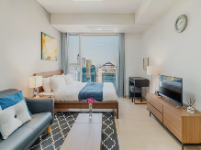
DEVELOP Description
1 | 로그인 시, 프로필 사진 띄우며 클릭 시 마이페이지로 이동
2 | 회원 프로필 사진
3 | 회원 이름
4 | 좋아요 버튼 클릭 시, 해당 회원의 좋아요 수 증가
5 | 메시지 버튼 클릭 시, 마이페이지에 해당 하는 회원과 1 : 1 메신저 기능 사용 가능
6 | 신고하기 버튼 클릭 시, 모달 창을 띄워서 신고한 이유를 클릭하거나 작성할 수 있도록 함 구성요소 신고하는 아이디 신고 사유
7 | 마이페이지에 해당 하는 회원이 작성한 숙소들의 후기 모음 구성 요소 이미지 숙소 별점 후기 내용
8 | 후기를 작성한 숙소를 운영하는 호스트가 작성한 후기 댓글
회원 프로필 페이지
홍길동 님
1
2
3
김루피 님의
프로필 입니다😊
4
LIKE 20
5
MESSAGE
6
신고
숙소 후기
7
5.0점
정말 좋았어요! 또 방문하겠습니다:)
8
저희 숙소를 이용해주셔서 정말 감사합니다.

Slide 36


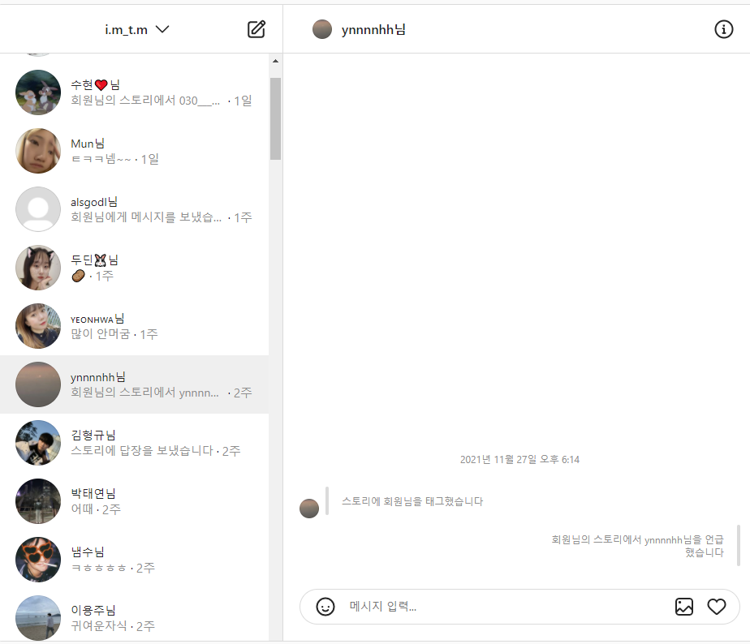


Chatting
1 | 채팅방 목록 클릭하면 해당 채팅방으로 이동
2 | 해당 회원과의 채팅방
3 | 입력하고 싶은 내용을 입력 후 채팅방 상대에게 전송
회원 1: 1 메시지 페이지
1
2
김태민
문의하고 싶습니다~
문의하고 싶어요~
문의하고 싶습니다~
3

Slide 37
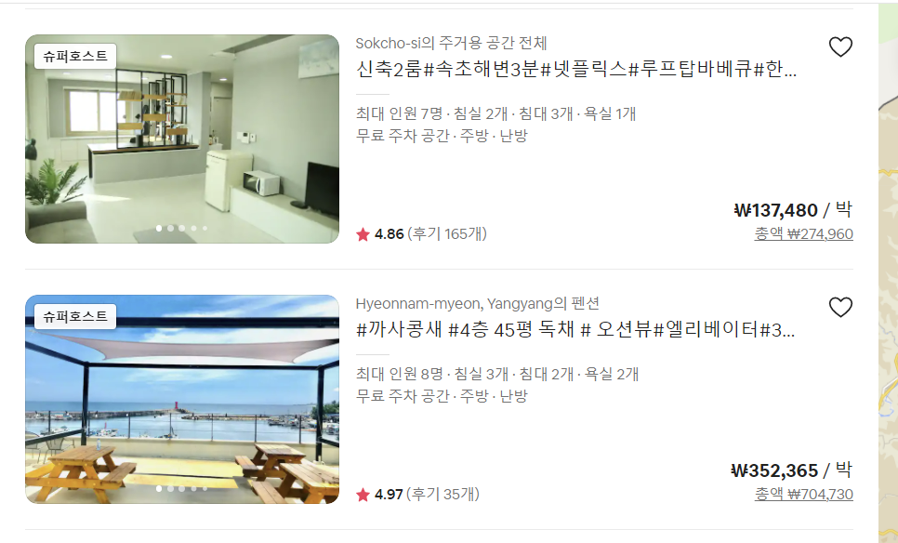
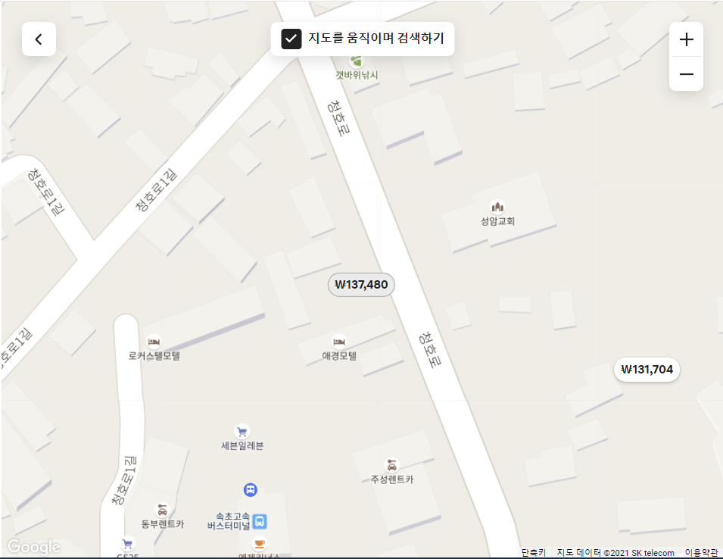
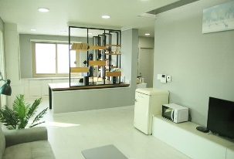
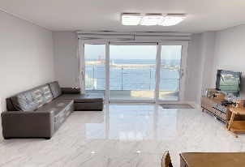
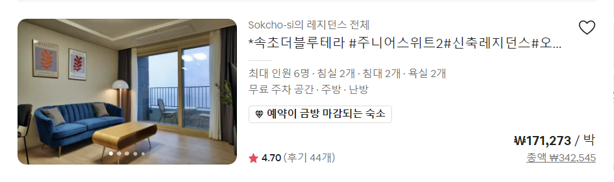
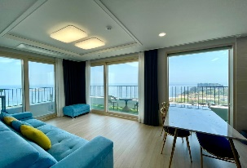
DEVELOP Description
1 | 숙소 정보 페이지에서 숙소 정보와 지도 정보 표기
2 | 숙소 정보 페이지 이동 버튼(전체영역)
3 | 구성요소 숙소 이미지는 대표 이미지를 노출 숙소 이름은 호스트가 지정한 이름 표기 ♡ 표시 클릭 시 위시리스트에 추가 숙소의 최대 인원 수 표기 게스트들이 남긴 별점 및 후기 표기 1박 요금과 총 금액 표기
4 | 특정 숙소에 마우스 오버할 시 우측 지도에 숙소 위치 노출(전체영역)
숙소 정보 메인 페이지
홍길동 님
1
2
3
4

Slide 38
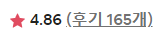
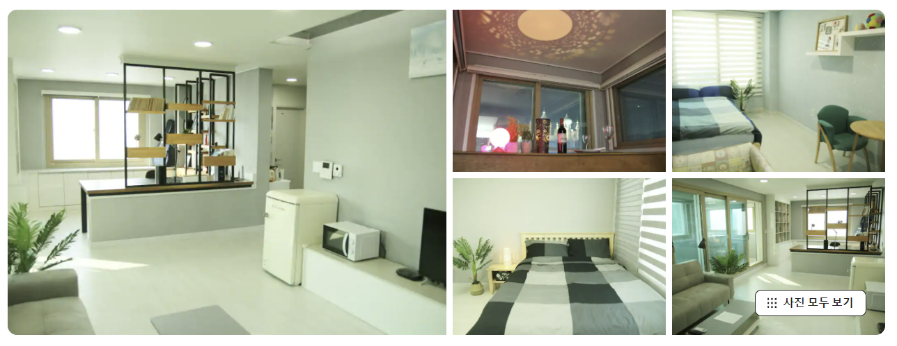
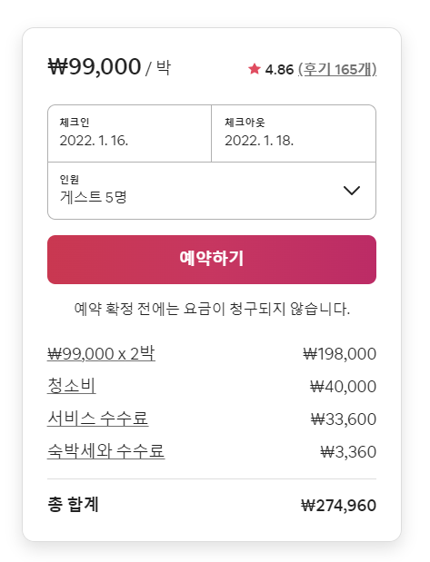


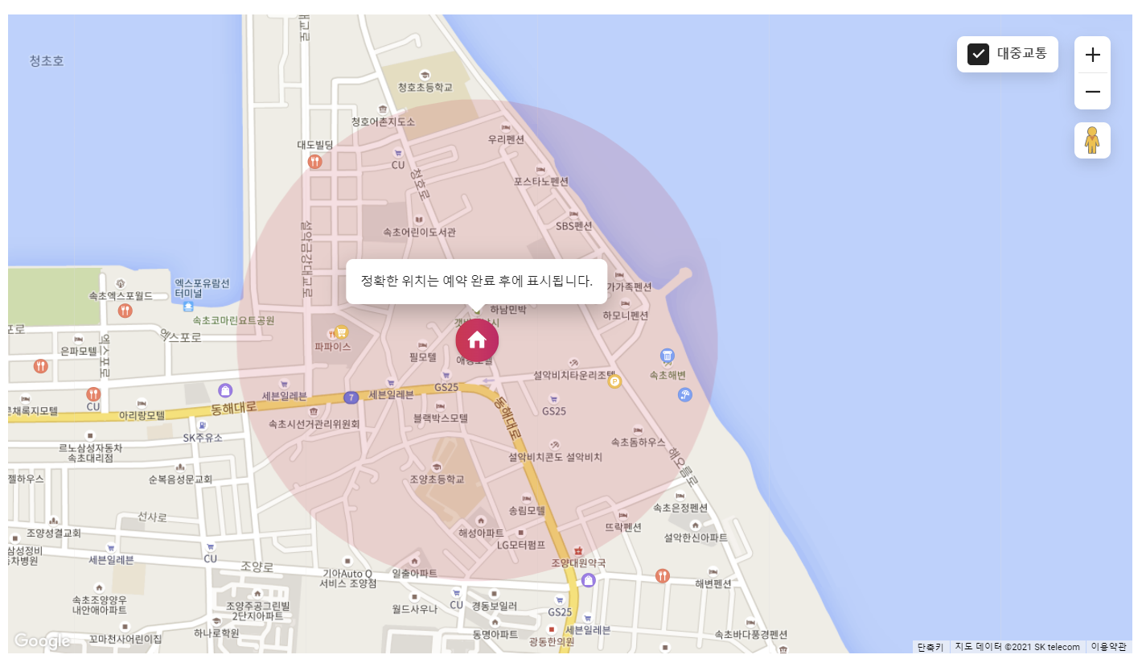
DEVELOP Description
1 | 숙소 이름 | 별점(후기) 표기
2 | 숙소 상세 주소 표기
3 | 숙소 이미지 노출 및 사진 모두 보기 버튼 표기
4 | 구성요소 상단에 1박 요금 표기 체크인, 체크아웃, 인원 선택 박스 날짜와 인원에 따른 총액 표기 예약하기 버튼
5 | 결제 페이지 이동 버튼 (버튼 전체영역)
6 | 숙소 설명 작성
7 | 숙소 상세 주소에 따른 숙소 위치 지도에 표기
숙소 정보 상세 페이지 1
홍길동 님
1
2
주소 | 강원 속초시 청호로 9
4
3
5
예약하기
6
속초해변과 고속버스터미널 옆에 위치해 접근성이 뛰어납니다. 신축으로 매우 깔끔하며 주차 가능합니다. 이마트가 걸어서 4분, 편의점은 10초 거리에 있고 주요 관광지 최대 10분 내로 모두 갈 수 있습니다. 건물 내 오락실과 당구장도 있고 숙소 내에는 루프탑 야외 바베큐장을 갖춰 놀거리가 가득합니다. 바베큐장은 휴대용버너를 직접 가져오셔서 사용하면 무료, 바베큐그릴 대여 시 유료입니다. 아이들도 편하게 묵을 수 있도록 새집증후군 방지 시공을 하였고 아기 침대와 식기도 갖췄습니다.
7

Slide 39
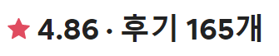
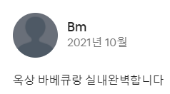
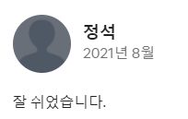
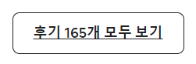
DEVELOP Description
1 | 별점 · 후기 개수 표기
2 | 구성요소 게스트 프로필 이미지 게스트 이름, 방문년월 게스트의 작성 후기
3 | ♡표시는 해당 게스트의 후기에 공감하는 like 버튼
4 | 구성요소 호스트 프로필 이미지 호스트 이름+님의 답글, 답글 작성 년월 호스트의 답글
5 | 게스트들이 작성한 후기 모두 보기 버튼
숙소 정보 상세 페이지 2
홍길동 님
1
2
홍길동
3
김미영
예약하기
4
강감찬님의 답글
5
감사합니다. ^^

Slide 40
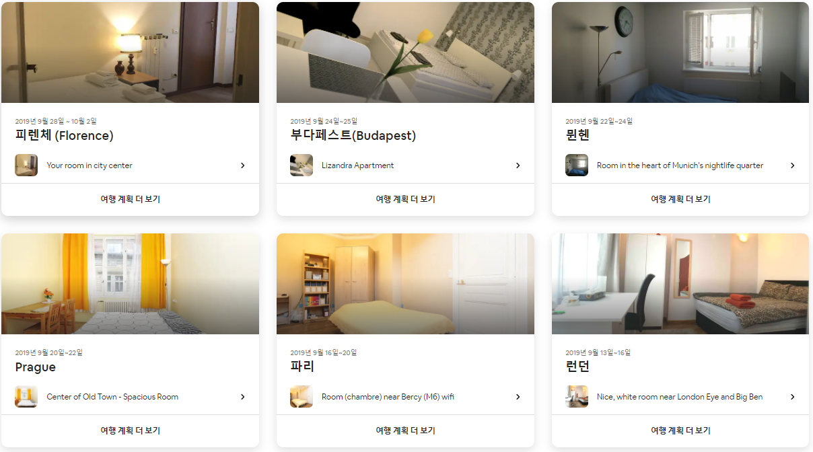
DEVELOP Description
1 | 게스트의 예약 정보 콤보 박스 구성요소 예정된 예약 이전 예약 취소된 예약
2 | 해당 예약 클릭 시, 예약 세부 정보로 이동됨
예약 정보 페이지
홍길동 님
예정된 예약
1
2

Slide 41

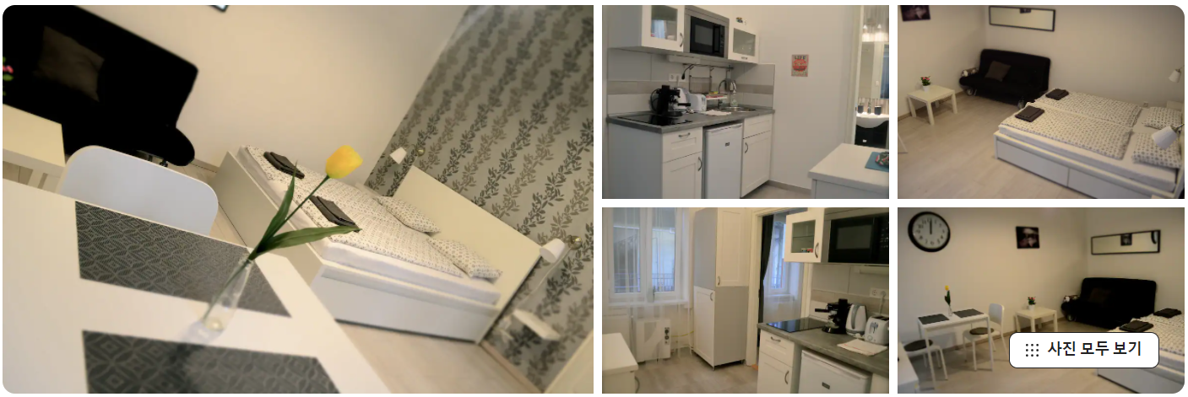
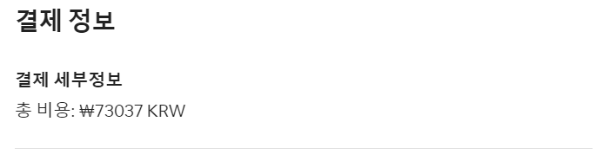
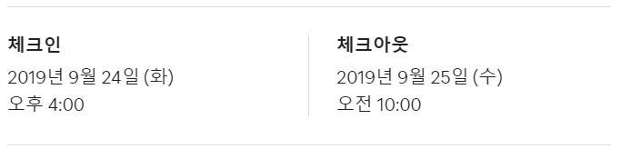


DEVELOP Description
1 | 카카오 페이 버튼 클릭 시, 연동된 카카오 페이 결제 창으로 넘어가 해당 숙소 예약 결제 진행
2 | 카드 결제 버튼 클릭 시, 게스트의 결제 카드 정보를 아래에 띄움
3 | 결제에 사용할 카드 정보를 선택하는 체크 박스
4 | 예약 버튼 클릭 시, 해당 숙소에 대한 결제 및 예약 진행
숙소 예약 결제 페이지
홍길동 님
예약번호 : 2112130504
주소 : 경기도 수원시 팔달구 쌍용 아파트 102동 1002호
결제 방법
1
2
2021년 12월 13일 (월)
2021년 12월 15일 (수)
카드 결제
신한 파랑이 카드
3
예약
1234 – 1234 – 1234 - 1234
4

Slide 42



DEVELOP Description
1 | 공동 게스트 추가 버튼 버튼 클릭 시, 아이디 검색이 가능하며 해당 아이디를 공동 게스트로 저장
2 | 영수증 페이지로 이동
3 | 예약 취소 버튼 클릭 시, Modal 화면 띄움 Modal 화면에는 ‘확인’, ‘취소’ 버튼 띄움
예약 정보 상세 페이지
홍길동 님
2021.12.13 ~ 2021.12.15
예약번호 : 2112130504
주소 : 경기도 수원시 팔달구 쌍용 아파트 102동 1002호
1
2021년 12월 13일 (월)
2021년 12월 15일 (수)
2
3
예약 취소
영수증 보기

Slide 43





DEVELOP Description
1 | 해당 숙소 클릭 시, 숙소 세부 정보로 이동됨
2 | 휴지통 버튼 클릭 시, 위시리스트에서 삭제
위시리스트 페이지
홍길동 님
위시리스트
1
2

Slide 44



DEVELOP Description
1 | 호스트의 상세 메뉴 버튼 구성요소 숙소 예약 달력 마이페이지 프로필 게스트로 전환 수금 계좌번호 등록
2 | 마이페이지로 이동
3 | 오늘 체크인 예정인 숙소 전체 출력
4 | 오늘 날짜
5 | 콤보 박스 클릭 시 [체크인예정/체크아웃예정/현재호스팅] 목록 출력 후 블록 업데이트
6 | 클릭에 해당하는 예약의 간단한 정보 출력, 해당 블록 클릭 시 세부내용 페이지로 이동
호스트 메인 페이지
홍길동 님
3
3
3
행복주택
해피하우스
나눔펜션
경기도 수원시
경기도 안양시
제주도 제주시
6
4
5
▼
2021년 12월 10일 (금)
체크인예정
5
6
예약번호 : 2112130504
행복주택
체크인
체크아웃
게스트
결제세부정보
경기도 수원시
2021년 12월 13일 (월)
2021년 12월 15일 (수)
2명
\ 73,037
예약번호 : 2112851037
해피하우스
체크인
체크아웃
게스트
결제세부정보
경기도 안양시
2021년 12월 14일 (화)
2021년 12월 17일 (목)
3명
\ 105,758

Slide 45

DEVELOP Description
1 | Option으로 예약상태에 따른 예약정보 검색 가능
2 | 게스트 클릭할 경우, 게스트 프로필로 이동 가능
호스트 메인 페이지
호스트 숙소 상세 페이지
홍길동 님
1
신청
신청
진행
완료
번호 방 기간 게스트 상태
Rosie#망원동2153
2
2021.1.1 – 2021.1.2 nisr66 신청

Slide 46

DEVELOP Description
1 | 숙소를 추가하는 버튼
2 | 호스트가 추가한 숙소 목록을 출력
3 | 해당하는 숙소를 수정하는 버튼
호스트 숙소 목록 페이지
홍길동 님
숙소
1
2
행복주택
경기도 수원시 팔달구 쌍용주택 210-1205
최대인원
가격
3
주택
4명
\ 75,000
해피하우스
경기도 안양시 동안구 관평로 1405-35
최대인원
가격
주택
4명
\ 105,000
나눔펜션
제주도 제주시 애월읍 일주서로 6322
최대인원
가격
펜션
4명
\ 90,000

Slide 47
DEVELOP Description
1 | 숙소의 정보를 입력하는 박스
2 | 숙소의 정보를 입력 후 최종 숙소를 등록하는 버튼
숙소 추가 페이지
홍길동 님
숙소 추가
숙소 이름 :
1
행복주택
숙소 타입 :
▼
주택
주소 :
경기도 수원시 팔달구 쌍용주택 210-1205
최대인원 :
▼
4
숙소 소개 :
여기 짱 이뻐요 놀러오세요~
가격 :
75000
호스팅 :
Y
N
이미지 등록 :
2
숙소 추가

Slide 48
DEVELOP Description
1 | 숙소의 정보를 수정하는 박스
2 | 숙소의 정보를 입력 후 최종 숙소를 수정하는 버튼
숙소 수정 페이지
홍길동 님
숙소 수정
숙소 이름 :
1
행복주택
숙소 타입 :
▼
주택
주소 :
경기도 수원시 팔달구 쌍용주택 210-1205
최대인원 :
▼
4
숙소 소개 :
여기 짱 이뻐요 놀러오세요~
가격 :
75000
호스팅 :
Y
N
이미지 등록 :
2
숙소 수정

Slide 49


DEVELOP Description
1 | Option으로 호스트의 숙소 목록 중 숙소 선택 가능
2 | < , > 클릭하여 월 전, 후로 이동 가능
3 | 예약이 되어있는 경우 빗금 표시 가능
4 | 날짜 별 호스팅 가능여부 설정 가능
5 | 금액 입력하여 날짜 별 숙소요금 책정 가능
6 | 확인버튼 클릭 시 정보저장 완료 가능
숙소 상세 수정 페이지
홍길동 님
1
Rosie#망원동2153
2
< 12월 >
4
3
5
6
확인

Slide 50
DEVELOP Description
1 | 결제할 카드 상세 정보 작성 구성 요소 카드 이름 카드 번호 유효 기간 CVC 비밀 번호 앞 2자리
2 | 카드 등록 버튼 클릭 시, 카드 정보에 결제 카드 추가 등록
게스트 카드 추가 페이지
홍길동 님
결제 카드 등록
카드 이름 :
1
카드 이름 :
신한 파랑이 카드
카드 번호 :
1234 – 1234 – 1234 - 1234
유효 기간 :
2024 / 12
CVC :
000
비밀 번호 :
**
**
2
카드 등록

Slide 51
DEVELOP Description
1 | 구성요소 은행 명 계좌번호
2 | 확인 클릭 시 호스트 계좌번호 추가 가능
호스트 은행 계좌 추가 페이지
홍길동 님
호스트 계좌정보 입력
1
은행명
계좌번호
2
확인

Slide 52

DEVELOP Description
1 | 구성요소 영수증 ID 숙소 이름 예약 날짜 게스트 인원 숙소 주소 호스트 명 숙소 페이지 이동 링크 게스트 명
2 | 숙박 일수와 하루 숙박 금액을 곱하여 총결제금액 계산 가능
3 | 구성요소 카드정보 결제일시 결제금액 총결제금액
영수증 페이지
홍길동 님
영수증
1
영수증 ID:RCCHIS90
Rosie#망원동2153
2021년 1월 2일 -2021년 1월 2일
게스트 2명
경기도 서울시 강동구 진덕로 87, 아스하임 301호
호스트:김지은님
숙소페이지로 이동
게스트:한수민님
요금 내역
\99,999 x 1박 \99,999
결제금액(KRW) \99,999
2
3
결제
MASTERCARD9090 \99,999
Aug 31,2019 03:03PM KST
결제금액(KRW) \99,999

Slide 53
DEVELOP Description
1 | 신고 관리에 필요한 정보 출력. 구성요소 신고 당한 아이디 신고한 아이디 사유 승인 / 보류 버튼
2 | 승인 버튼 클릭 시, 보류 버튼으로 변경됨
3 | 보류 버튼 클릭 시, 승인 버튼으로 변경되며 신고 당한 아이디는 후기를 작성할 수 없음
회원 신고 관리 페이지
관리자 님
신고 관리
1
신고 당한 아이디 | 신고한 아이디 | 사유 | 승인
apple | jenny12 | 메시지에서 욕설 사용함.
apple | hong0908 | 허위 사실을 기재함.
승인
2
보류
3

